Slide 1

Lotte Giant
롯데자이언트 쇼핑몰

Slide 2
동기
( Lotte Giant)
롯데구단 쇼핑몰 관리및 기록 View
롯데 선수들의 기록 확인
웹 뿐만 아니라 모바일등 다른 플렛폼에서도 호환 가능한 웹 표준 사이트 개발
사용자 페이지와 관리자 페이지를 각각 개발
Lotte Giant 쇼핑몰

Slide 3
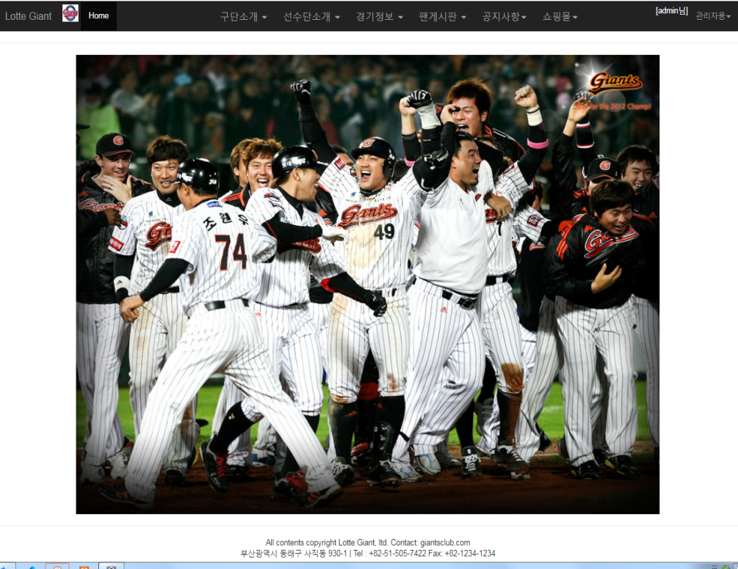
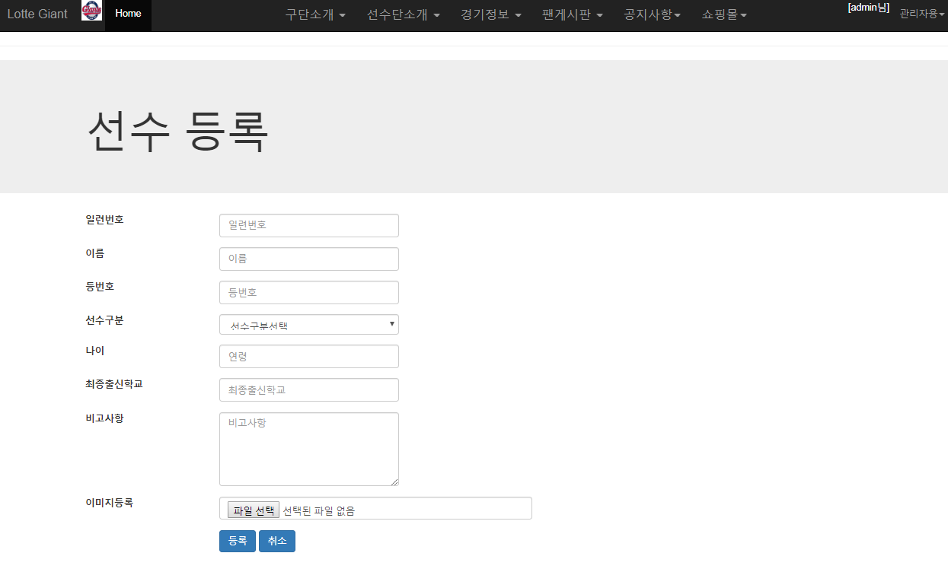
프로젝트 예시
( Lotte Giant)
웹 사이트
HTML5 , JSP 기반
MVC 모델2 코딩 디자인
jQuery,프레임워크 활용
관리자 페이지
공통코드 등록
선수등록
기록등록등

Slide 4
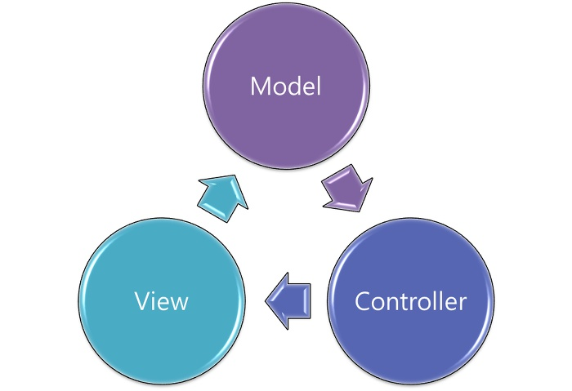
개발방향
(Lotte Giant)
1. MVC 패턴 구현
게시판,공지사항은 MVC로 구현
Model – 데이터베이스 접속을 관리하고 sql을 제어하는 부분
View - Model에서 가져온 데이터들이 화면에 표시되는 부분
Controller - URL처리 및 파라미터, 기능제어 부분
MVC
모델2

Slide 5
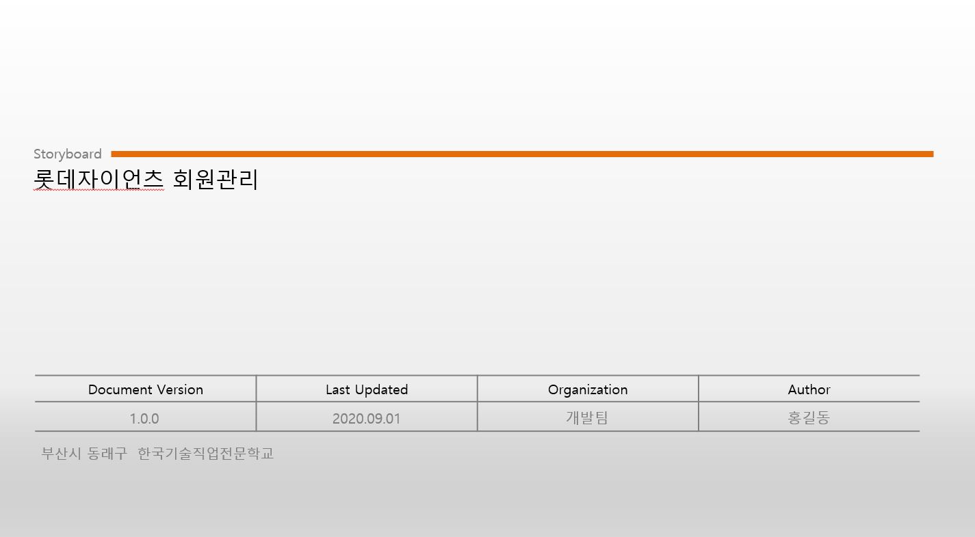
개발방향
( Lotte Giant Shop )
2.개발 전
준비사항
사전 모델링을 통해 DB를 사전에 설계
스토리보드 작성으로 대략적인 화면 구성

Slide 6
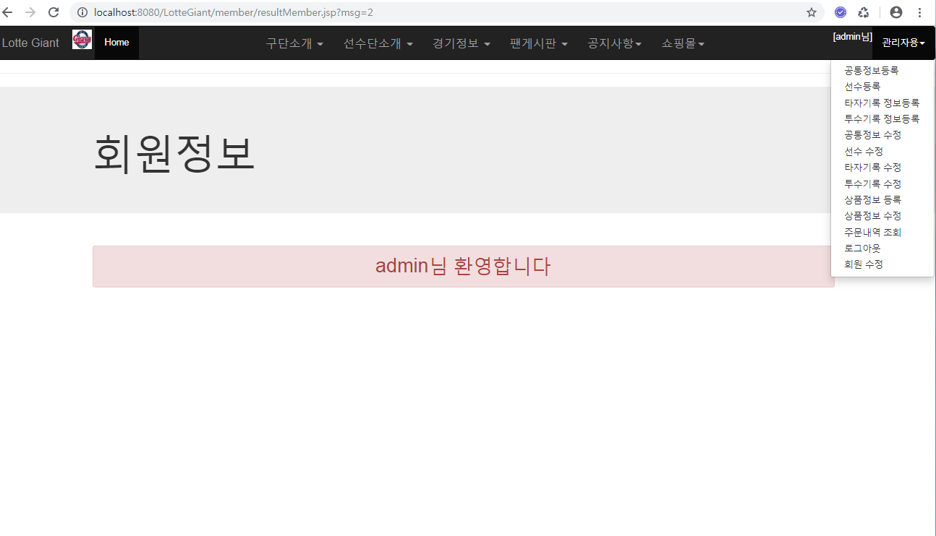
개발방향
( Lotte Giant Shop )
3.관리자 페이지
개발
관리자 페이지를 추가하여 상품추가 기능 화면 개발
공통 데이터 입력 화면 개발
선수들의 기록을 등록하는 화면 개발

Slide 7
언어/툴/사양
( Lotte Giant)
Tool > Eclipse IDE for Enterprise Java Developers., SQL Developer, XAMPP,PowerPointer
JDK(JRE) > JDK 1.8.0_211
DataBase > mysql 5.7
WebServer > Apache Tomcat 9.0
언어> HTML5 , JavaScript , CSS3 , JSP(Java & Servlet & EL & action & xml)
library > JSTL , jQuery
사양 > 인텔 i5 64Bit , Windows7 Home Premium , RAM 8G , 내장그래픽 카드

Slide 8

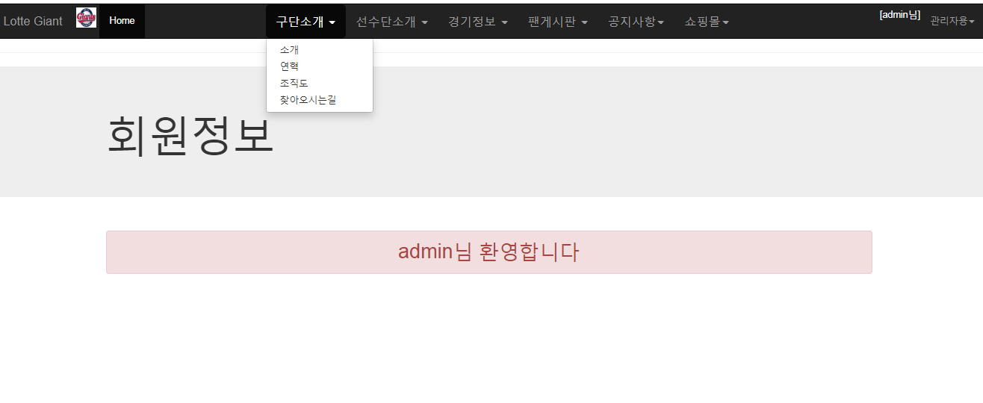
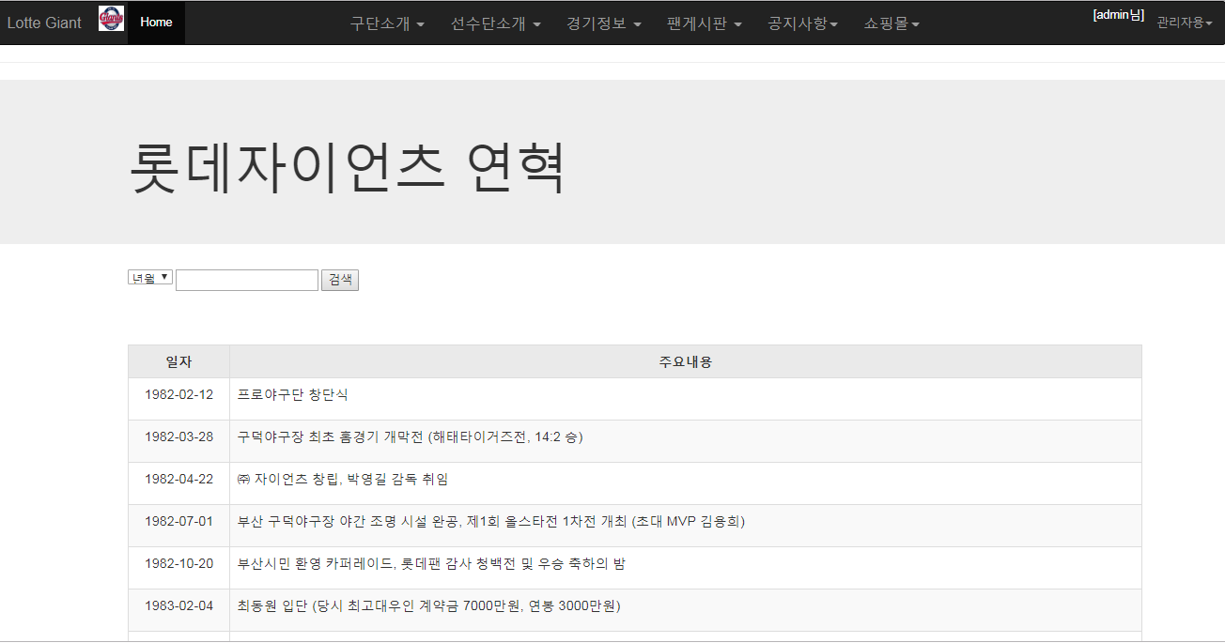
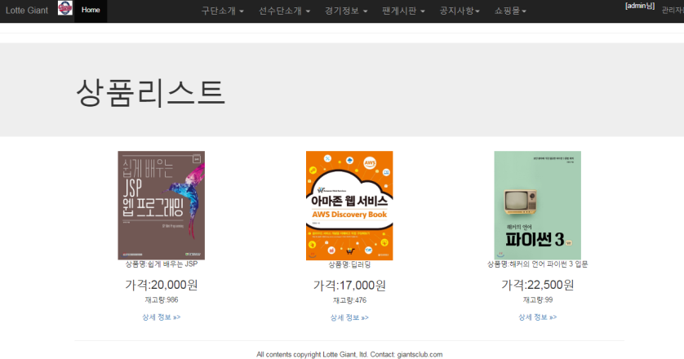
프로젝트 일정
( Lotte Giant Shop )
‘~10/31
’11/1~2
’11/3~4
’11/5~6
’11/7~20
’11/21
’11/22
10/25~10/31
Project Plan
프로젝트 구상
기본적인 메뉴와 화면 레이아웃 구상

Slide 9
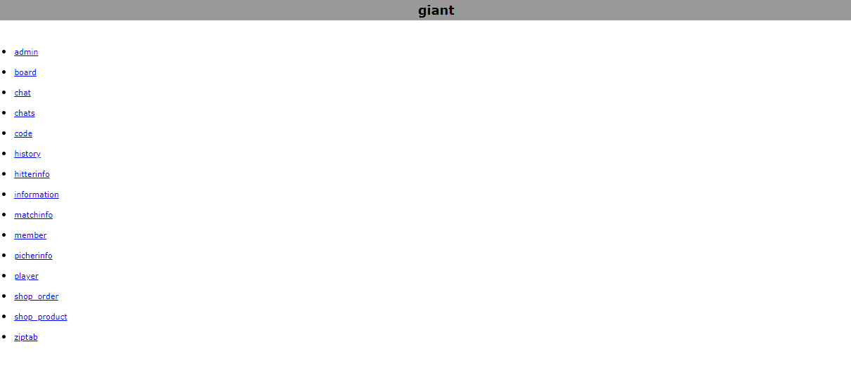
프로젝트 일정
( Lotte Giant Shop )
‘~10/31
’11/1~2
’11/3~4
’11/5~6
’11/7~20
’11/21
’11/22
11/1~11/2
DB Table 구성
DB 테이블 구성,역할 분배
데이터베이스,테이블 구성

Slide 10
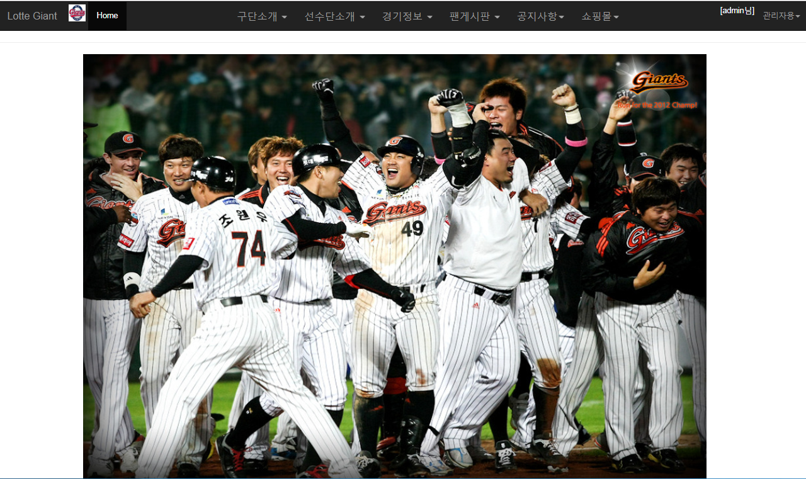
프로젝트 일정
( Lotte Giant Shop )
‘~10/31
11/1~2
’11/3~4
’11/5~6
’11/7~20
’11/21
’11/22
11/3~11/4
Main Template
메인 템플릿 개발
메인 템플릿 구상 및 간단한 CSS 구현

Slide 11
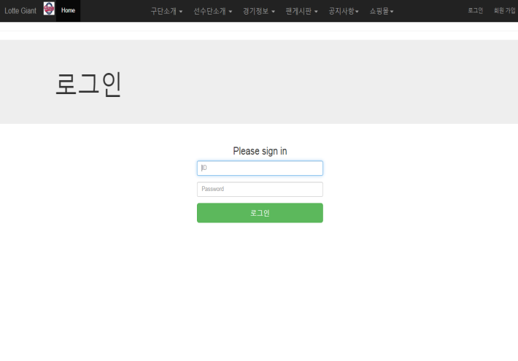
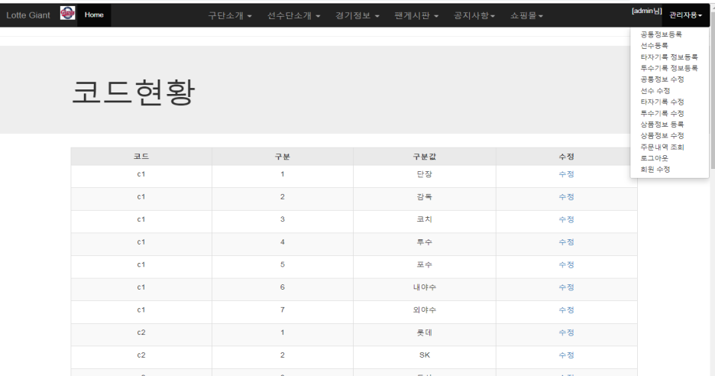
프로젝트 일정
( Lotte Giant Shop )
‘~10/31
’11/1~2
’11/3~4
’11/5~6
’11/7~20
’11/21
’11/22
11/5~6
Development
Servlet,JSP 개발
로그인,회원정보,관리자페이지

Slide 12
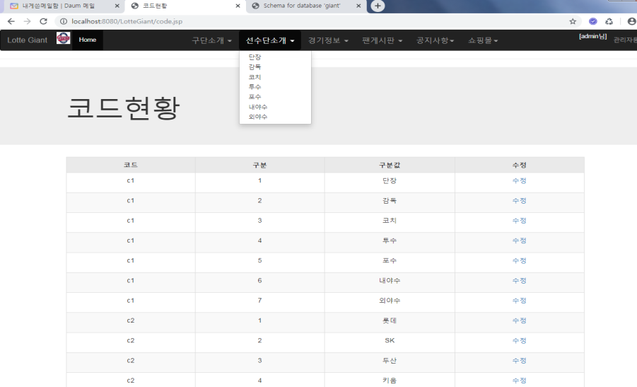
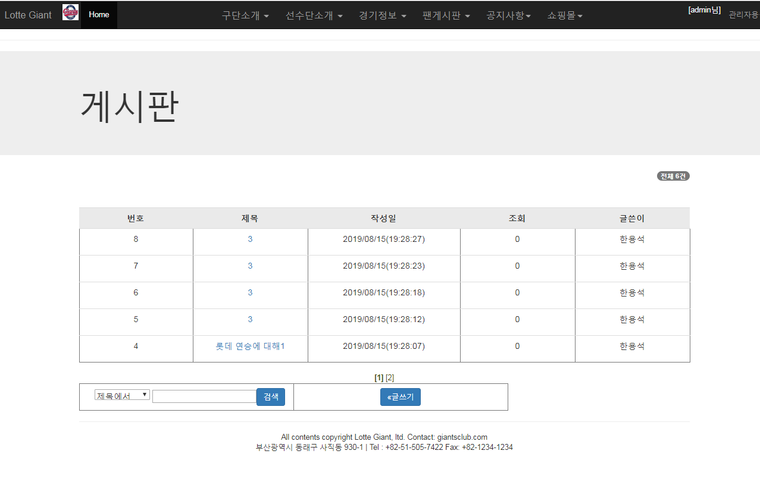
프로젝트 일정
( Lotte Giant Shop )
‘~10/31
’11/1~2
’11/3~4
’11/5~6
’11/7~20
’11/21
’11/22
11/7~20
Development
Servlet,JSP 개발
구단소개,선수단소개
경기정보,팬게시판,공지사항
쇼핑몰,관리자 메뉴 작성

Slide 13
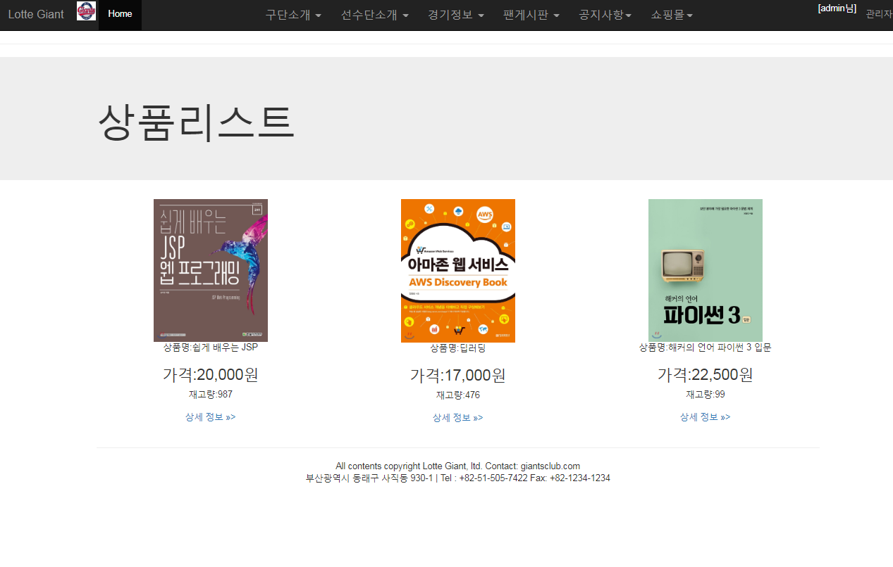
프로젝트 일정
( Lotte Giant Shop )
‘~10/31
’11/1~2
’11/3~4
’11/5~6
’11/7~20
’11/21
‘11/22
21일
디버깅 작업
버그 수정및 화면 조정

Slide 14
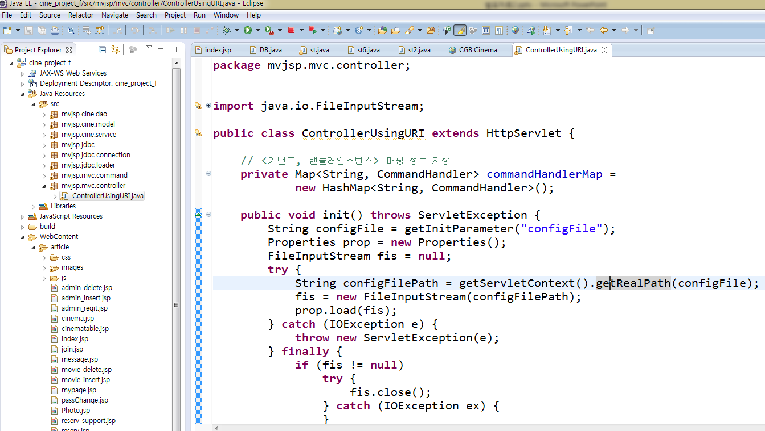
프로젝트 일정
( Lotte Giant Shop )
‘~10/31
’11/1~2
’11/3~4
’11/5~6
’11/7~20
’11/21
‘11/22
11/22
사전 시뮬레이션

Slide 15

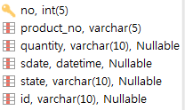
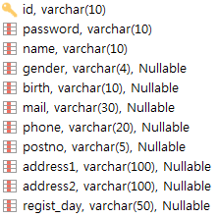
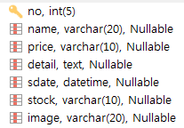
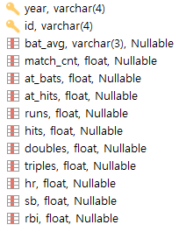
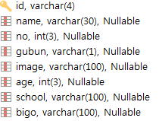

개발과정
( 1. DB 구축 )
shop_order
(상품주문)
shop_product
(상품 마스터)
admin(관리자)
member(고객마스터)
Hitterinfo
(타자정보)
player(선수마스터)
history(구단연혁)
DB 구축
기존 설계기간에 설계한 대로 DB 구축
테이블 간의 유기관계 점검후 최종 작성

Slide 16
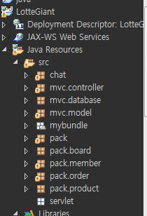
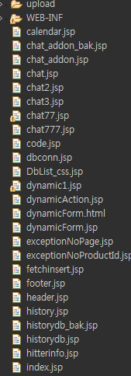
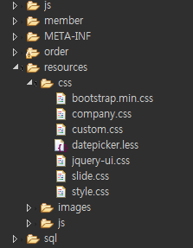
개발과정
( 2. MVC Command 코드 개발 )
기능에 따른
패키지 구분
Model , View , Controller 에 따른 패키지 생성/Servlet,Class 개발
Model 에 따른 View (JSP) 개발
오픈 CSS 를 이용해 View에 적용
Servlet 개발
View(JSP) 개발
CSS 적용

Slide 17
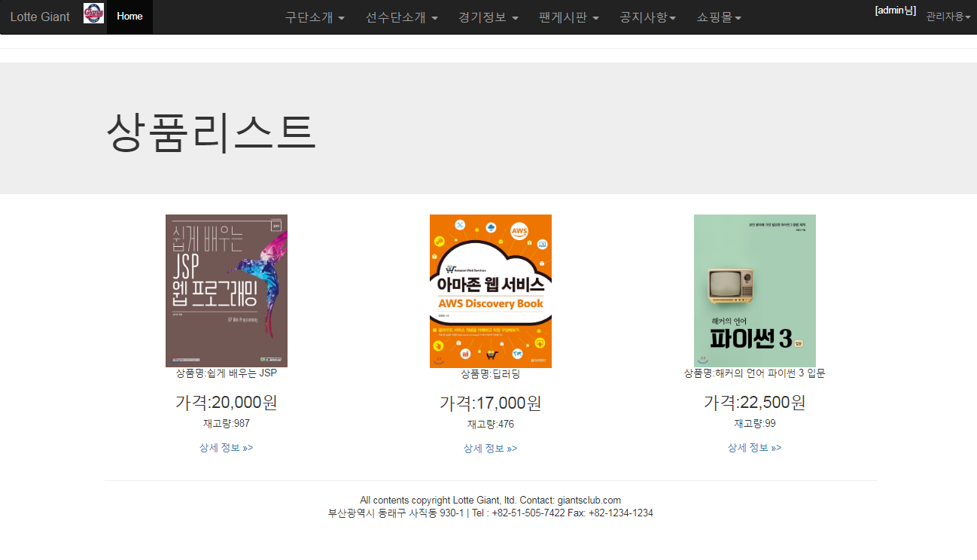
프로젝트 설명
( 메인 화면 – Lotte Giant shop main )
Header
(메뉴부분)
로그인
사용자/관리자
로그인
Article
(상품 Page)
Footer

Slide 18
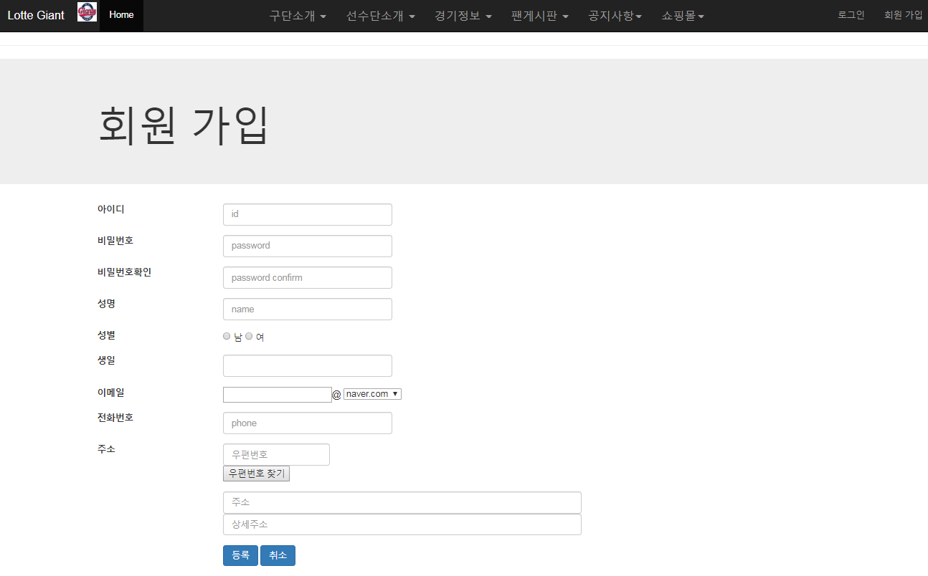
프로젝트 설명
( 회원가입)
회원가입
회원가입 버튼을 누르면
회원 가입 화면이
보이고 자료를 입력한 후 등록버튼을 누르면
가입완료가 됩니다.

Slide 19
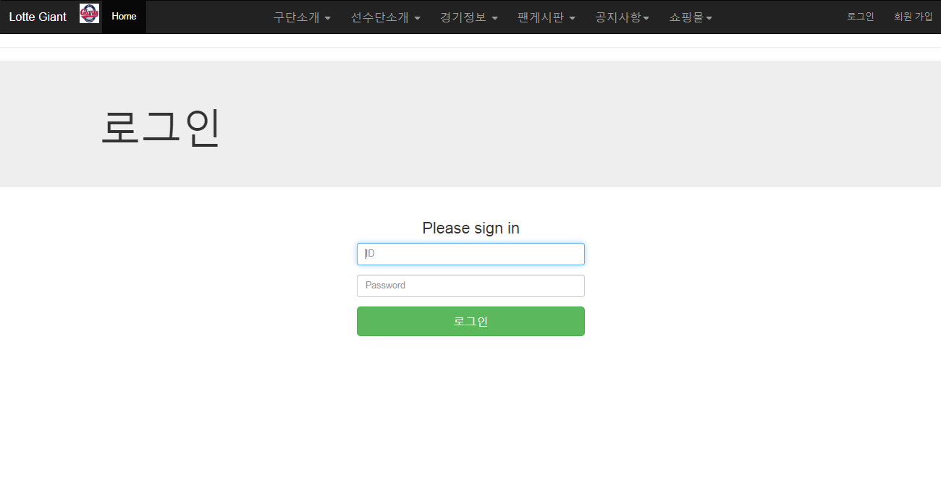
프로젝트 설명
( 로그인 화면)
로그인 화면
아이디(ID)와 패스워드를입력하고 로그인 버튼을
클릭하면 메인화면이
보인다

Slide 20
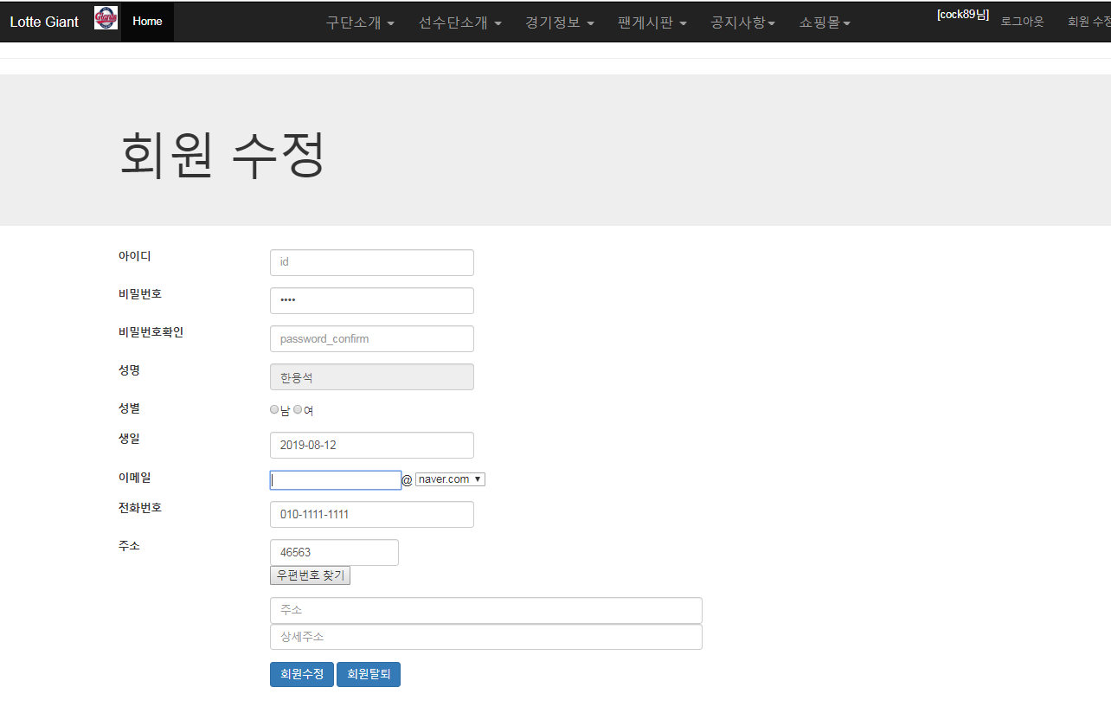
프로젝트 설명
( 회원정보 수정)
회원정보 수정
회원수정 버튼을 클릭하면
회원정보를 수정할 수 있는
화면이 나타난다.
수정항목을 고친후 회원수정을
클릭하면 회원정보가 변경된다

Slide 21
코멘트
( Lotte Giant Shop )
생각했던 보다는 많은 웹 관련 프로그래밍 기법을 배울 수 있는
기회가 되었고 학습기간이 좀 더 부여 주졌다면 질적으로
우수한 프로젝트를 구현하였으리라 생각됩니다.
향후 학원에서 학습한 것을 토대로 실무에 보다 충실하게 적용
할 수 있도록 노력하겠습니다.

Slide 22
Review End

